Slide 1
Chào mừng quý thầy cô về dự tiết
TOÁN - Lớp 1
Tiết 33: Luyện tập
Giáo viên: Phạm Thị Nga
Năm sinh: 1987
Trình độ: Đại học Sư phạm
Trường Tiểu học Tràng Cát

Slide 2
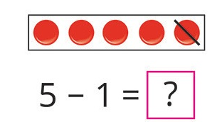
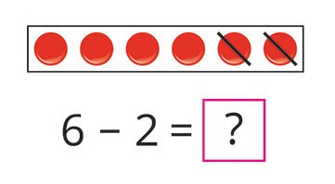
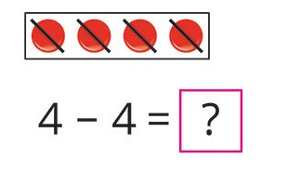
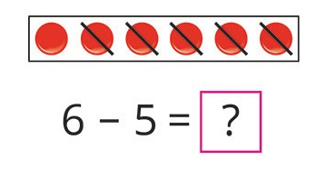
Số
1. ?

Slide 3
5 – 1 =
1: Số
4
6 – 2 =
4
4 – 4 =
0
6 – 5 =
1

Slide 4
4
4 – 4 =
4
0

Slide 5
4
4
0
1

Slide 6
2. Tính :
1 – 1
4 – 1
3 – 1
5 – 2
2 – 1
3 – 2
5 – 4
6 – 1
4 – 3
Bài 1:

Slide 7
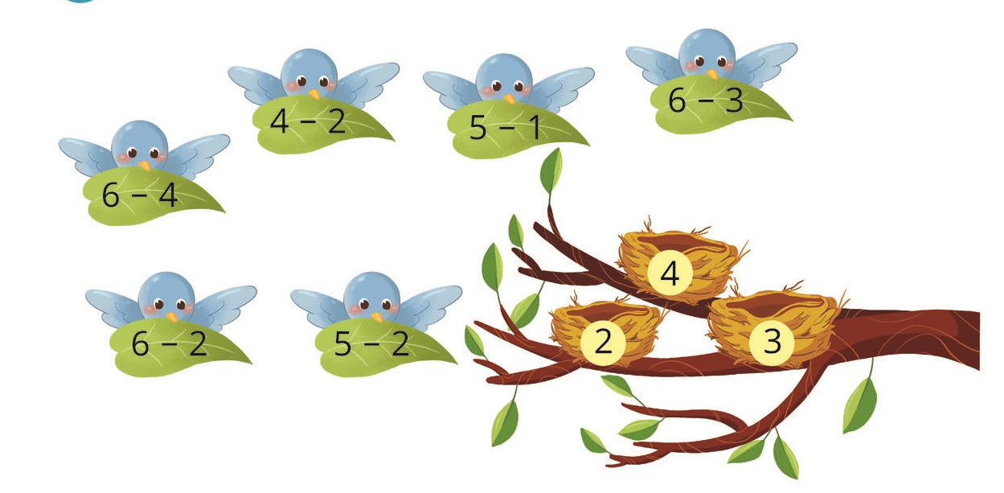
3. Chọn kết quả đúng với mỗi phép tính:

Slide 8
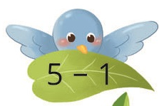
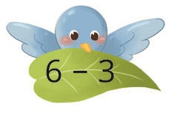
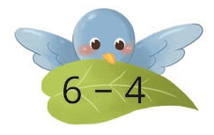
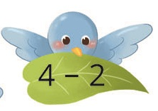
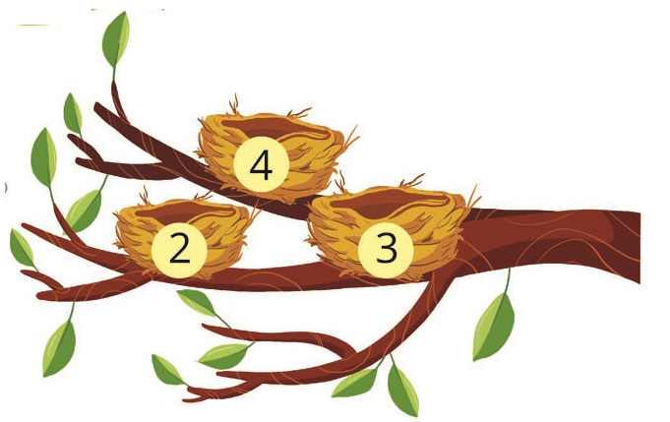
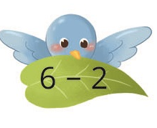
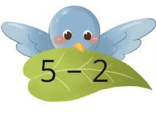

Slide 9
4. Nêu phép trừ thích hợp với mỗi tranh vẽ.
a)
b)

Slide 10
6 - 3 = 3

Slide 11
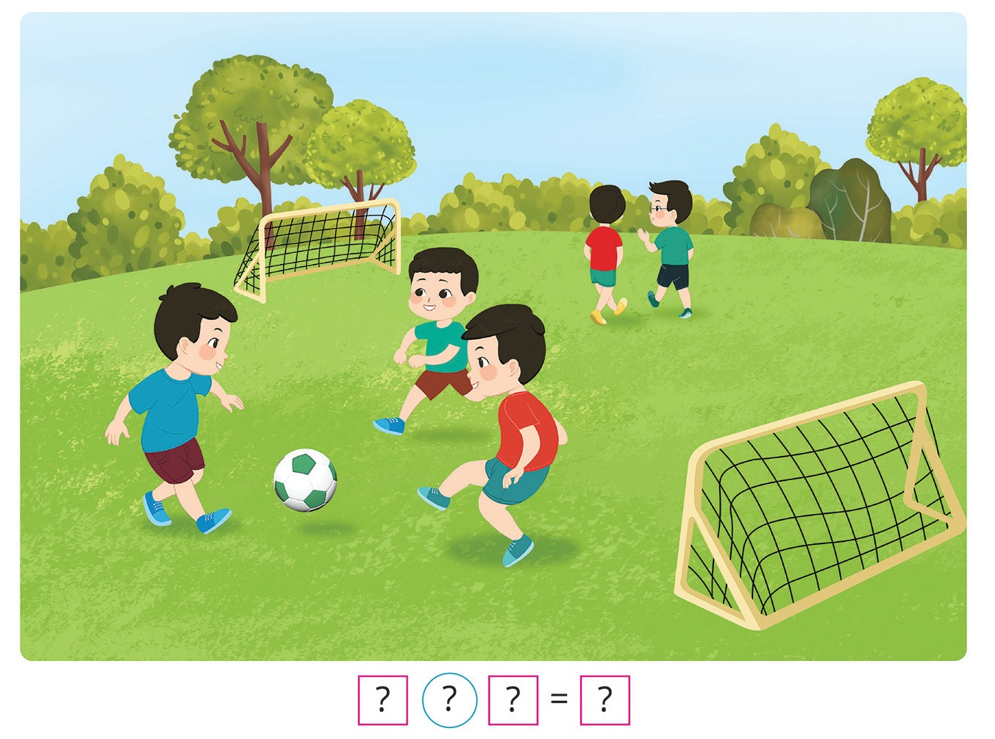
6 - 3 = 3

Slide 12
6 - 3 = 3
5 - 2 = 3

